Slide 1
Esempi animati

Slide 2
Esempi animati

Slide 3
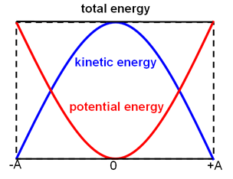
Esempi animati

Slide 4
Esempio animato
Come esempi precedenti, ma con un tratto rettilineo con attrito, in cui l’energia cinetica (e meccanica) viene dissipata:

